Slide 1
Онлайн платформа для управления учебными проектами
Кузнецов Макар

Slide 2
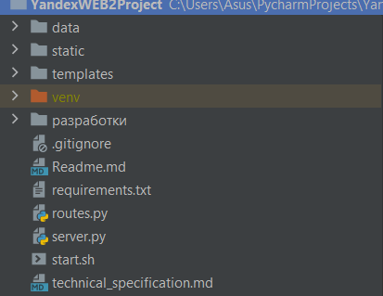
Файловая система

Slide 3
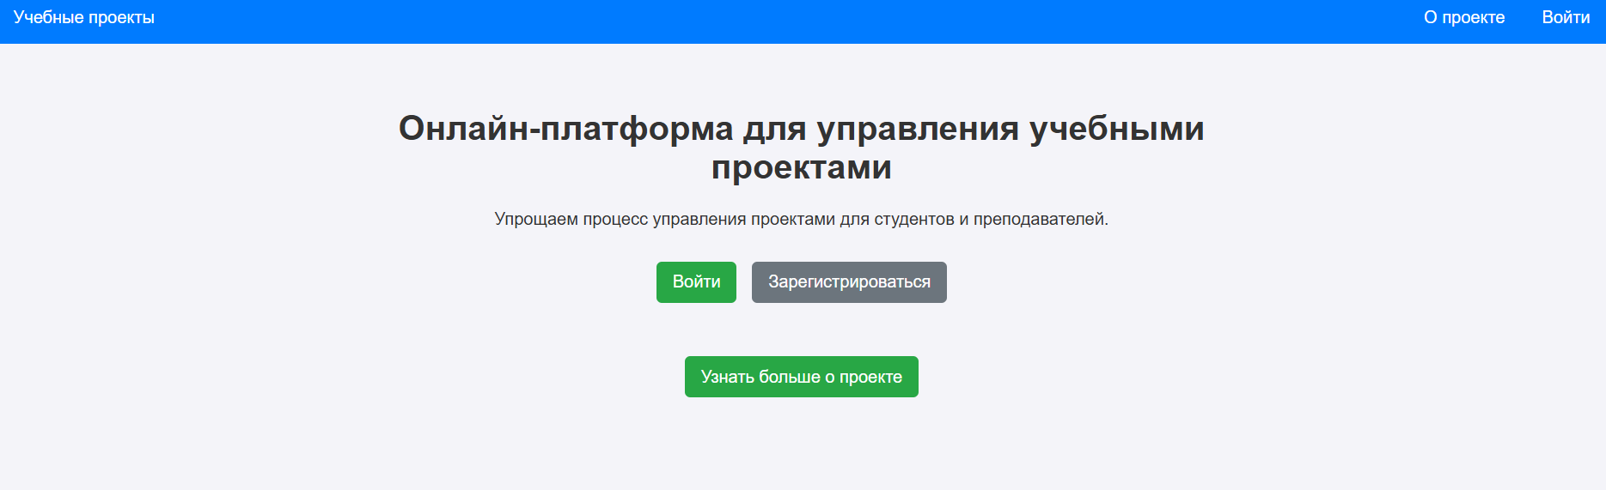
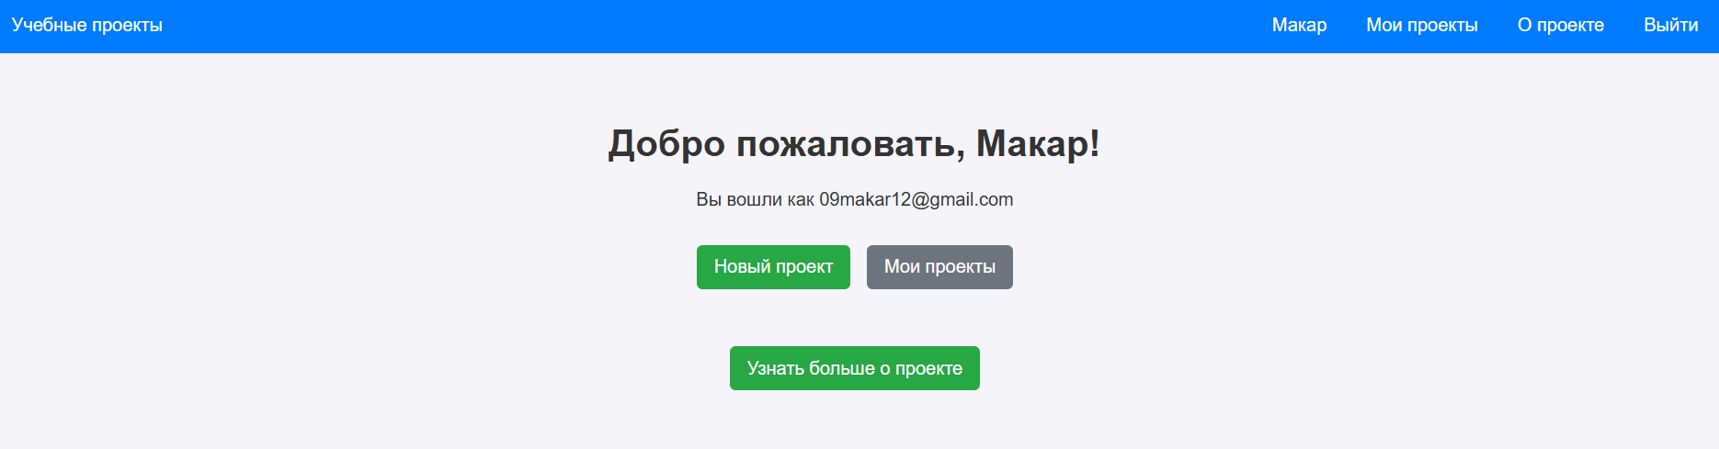
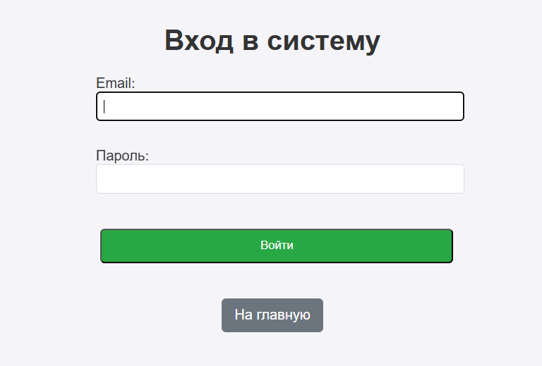
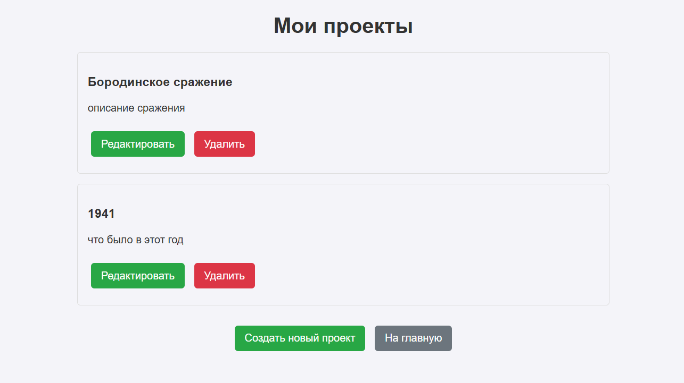
Внешний вид приложения
Главная страница
Страница аккаунта
Вход в систему
Вкладка “Мои проекты”

Slide 4
О проекте
Ссылка на репозиторий: https://github.com/Kuznetsov1209/YandexWEB2Project
Количество срок кода:
Код Python: 270

Slide 5
Источники литературы
1. Официальная документация Flask
Тип: Официальная документация Адрес страницы: https://flask.palletsprojects.com/en/3.0.x/ Название страницы: «Flask Documentation (3.0.x)»
2. GeeksforGeeks (руководства по Python и Flask)
Тип: Интернет-ресурс Адрес страницы: https://www.geeksforgeeks.org/python-web-development-flask-tutorial/ Название страницы: «Python Web Development — Flask Tutorial»
3. Real Python (практические руководства)
Тип: Обучающий сайт Адрес страницы: https://realpython.com/flask-by-example-part-1-project-setup/ Название страницы: «Flask by Example — Project Setup»
4. W3Schools (базовые уроки по HTML/CSS для шаблонов)
Тип: Интернет-ресурс Адрес страницы: https://www.w3schools.com/html/ Название страницы: «HTML Tutorial»
5. Stack Overflow (решение ошибок)
Тип: Форум разработчиков Адрес страницы: https://stackoverflow.com/questions/tagged/flask Название страницы: «Flask Questions on Stack Overflow»

Slide 6
Неоконченная работа
Когда создаешь нового учителя, то к нему добавляются все ученики.
А также в проекте не сохраняется длинное описание.

Slide 7
Спасибо за внимание

